Slide 1
CHÀO MỪNG CÁC CON
ĐẾN VỚI TIẾT HỌC

Slide 2
To¸n
Bài 29: Ôn lại những gì đã học.

Slide 3
TIẾT 2

Slide 4
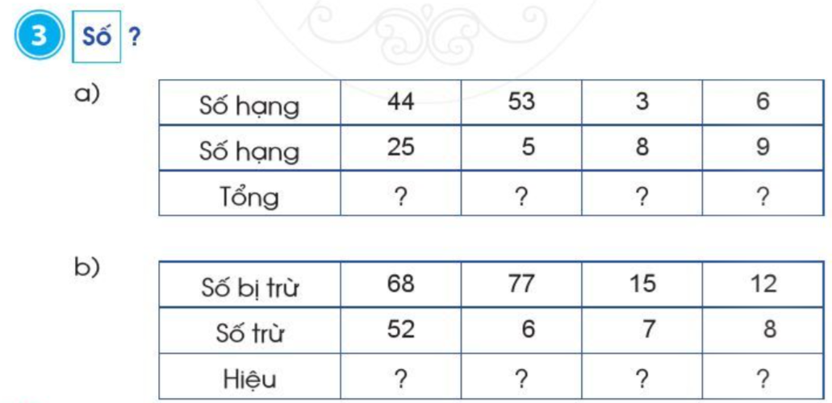
69
58
11
15
16
71
8
4

Slide 5
=12
=15
=7
=94

Slide 6
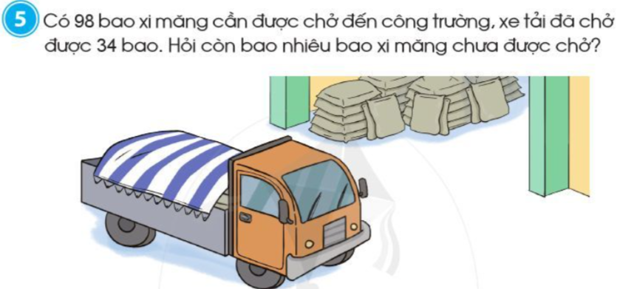
Bài giải
Còn lại số bao xi măng chưa được chở là:
98 - 34 = 64 (bao)
Đáp số: 64 bao

Slide 7
HẸN GẶP LẠI

